Slide 1
deepmat-test
20160111
changheunoh

Slide 2
실행만 시키면 동작하도록 경로를 맞춰 놓았습니다.

Slide 3
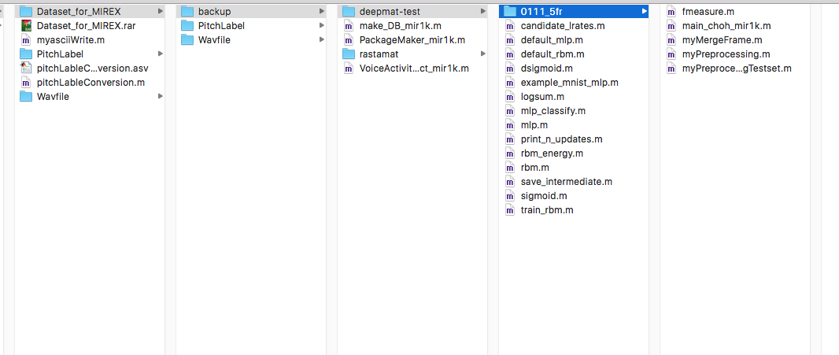
경로 – PitchLabel, Wavfile폴더와 나란히 있는 곳에 압축을 풀어놓습니다.

Slide 4
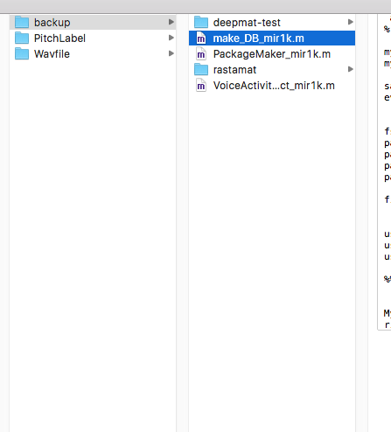
Spectrogram 및 metadata만들기
Backup폴더 바로 밑에 있는 ‘make_DB_mir1k.m’ 파일을 제일 먼저 실행해야 합니다.
Spectrogram의 mix버전 vocal버전 accompaniment버전과 label을 생성하는 코드입니다.
옆에있는m파일 두 개랑 rastamat폴더안의 m파일을들 참조하여 실행됩니다.

Slide 5
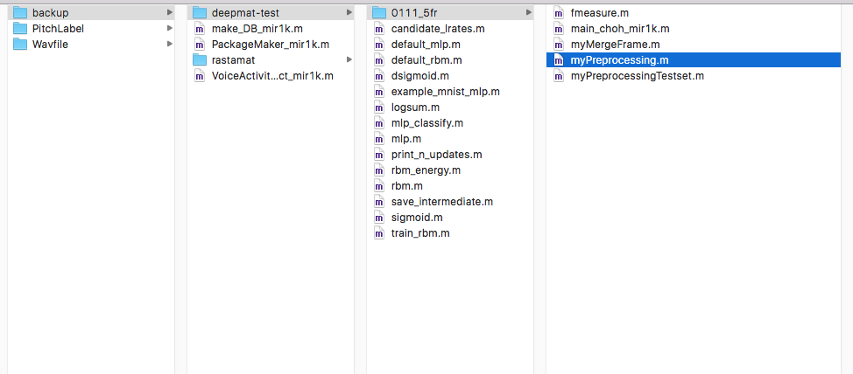
Training data
Deepmat을 돌리기 전에 data와 data_test및 label들을 생성해야합니다. -> 가장 먼저 실행해야 할 파일은 ‘myPreprocessing.m’ 입니다. ->data.mat과 data_label.mat을 만들어줍니다.

Slide 6
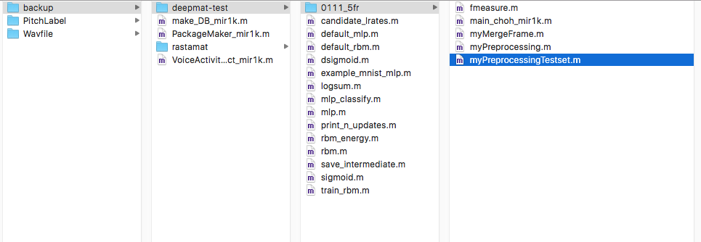
Test data
다음으로 ‘myPreprocessingTestset.m’ 파일을 실행해야 합니다.
Data_test.mat과 data_test_label.mat을 만들어줍니다.

Slide 7
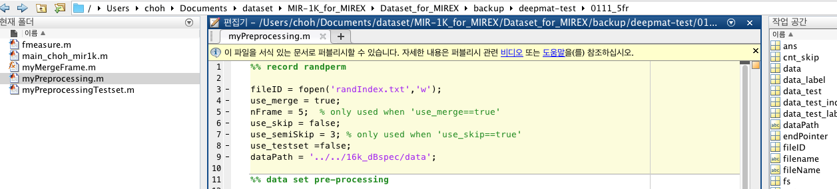
myPreprocessing.m
코드 맨 앞부분에 여러가지 파마리터를 정의할 수 있습니다.
use_merge=true이면 multi frame으로부터 머지하고, false면 1프레임만 사용합니다.
nFrame=5멀티프레임 머지할 때 몇프레임 사용할지, 지금은 5프레임
use_skip원본 데이터에서 스킵해가면서 할지
use_skip=true인경우에 몇 프레임씩 스킵할지
use_testset=true모든 label이 동일하지 않은 경우에도 머지함
randIndex.txt 라는 파일을 하나 생성하고 메타데이터를 저장해 놓는데 순서는 다음과 같습니다.
[처리된순서, 처리된원본의index, data.mat에서 이 데이터의 시작점, 끝나는점]
작업이 완료되면 data.mat, data_label.mat이 생성

Slide 8
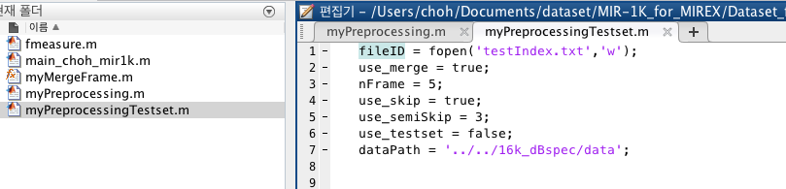
myPreprocessingTestset.m
앞서 살펴본 myPreprocessing.m과 거의 동일
단, 프로세싱하면서 발생한 메타데이터는 testIndex.txt로 저장
작업이 완료되면 data_test.mat, data_test_label.mat이 생성

Slide 9
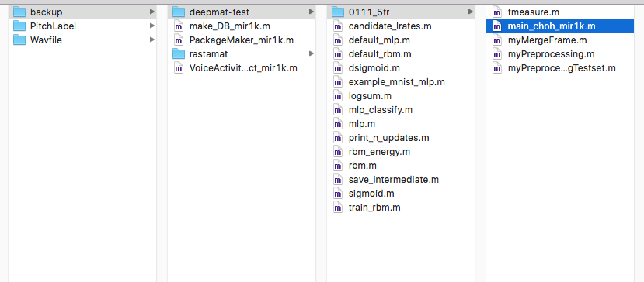
main_choh_mir1k.m
Deepmat을 돌리게 됩니다.
원본 deepmat-P에서 동작에 필요한 파일만 뽑아서 따로 묶어놓은 것 이므로 원본 deepmat-P file들은 필요없습니다. 압축만 풀면 그대로 돌아갑니다.

Slide 10
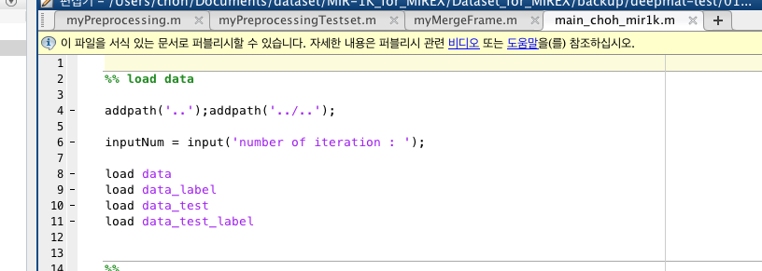
main_choh_mir1k.m
가장 첫 부분인데 iteration몇번 돌 지 키보드로 숫자 입력 받는게 제일 먼저 등장합니다.
다음으로 앞의 과정에서 만들어놓은 data, data_label, data_test, data_test_label을 부르게 됩니다.

Slide 11
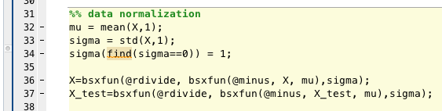
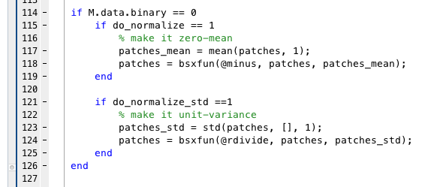
main_choh_mir1k.m
Deepmat이 zeromean과 normal std를 트레이닝 셋에 대해서만 하는 것을 발견하여 mlp.m을 호출하기 전에 미리 X와 X_test를 zero-mean, normal-std해주기 위해 추가한 부분입니다.
-> 해당 부분은 mlp.m 의 114줄 근처에 있습니다.

Slide 12
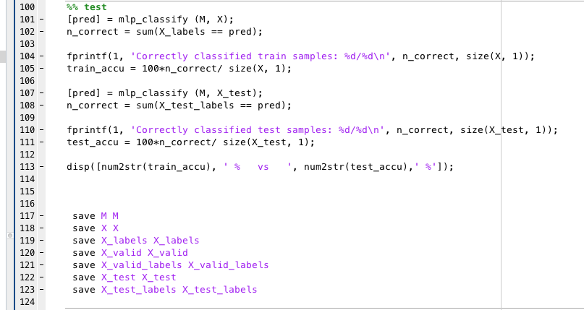
main_choh_mir1k.m
학습이 완료되고 결과를 저장하는 부분입니다.
여기까지 다 되어있을때 같은 경로에 동봉된 fmeasure.m을 실행하면 f1score계산해줍니다.

Slide 13
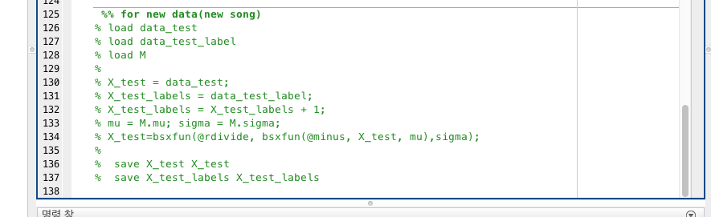

main_choh_mir1k.m
이 m file의 가장 끝 부분으로 주석처리 되어있는데 새로운 노래를 가지고 myPreprocessingTestset.m 으로 처리해서 data_test.mat과 data_test_label.mat으로 만들어 두면 학습해놓은 M파일로 테스트 해 볼 수 있는데 이걸 하기위해 짜둔 부분입니다.
하는 일은 data_test.mat이랑 data_test_label.mat불러다가 M 안에 저장해놨던 mu 랑 sigma불러다가 빼주고 나눠줍니다. -> zero-mean, normal-std
얘로 만들어진 X_test랑 X_test_labels를 이부분 코드 바로 위에있는 걸로 돌리면 됩니다. 바로여기

